Slide 1
Día del #AuditorProud 27/09/2018
Smart decisions. Lasting value.
Audit / Tax / Advisory
www.crowe.es

Slide 2
#AuditorProud
El Centro de Calidad de Auditoría (CAQ) celebrará por cuarto año el día del #AuditorProud en redes sociales el próximo jueves 27 de septiembre de 2018.
El día del #AuditorProud se creó para celebrar de la profesión de la auditoría, el papel de los auditores para infundir confianza en los mercados globales y en la economía, y para ayudar a crear conciencia sobre las muchas oportunidades y beneficios que puede ofrecer la carrera de auditoría.
Si eres auditor te animamos a unirte a la celebración a través de compartir tu historia sobre por qué eres #AuditorProud. A continuación te explicamos cómo.
Objetivo: Crear concomimiento, sentimiento de orgullo y compromiso entorno a la profesión de la auditoría.

Slide 3
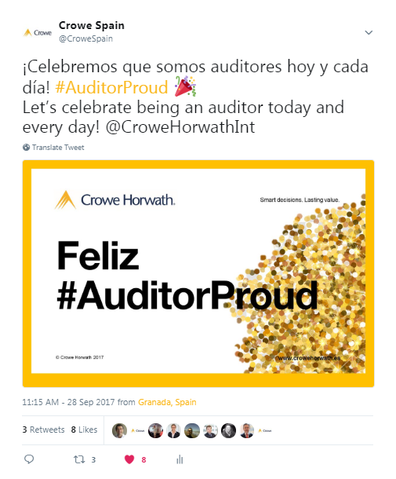
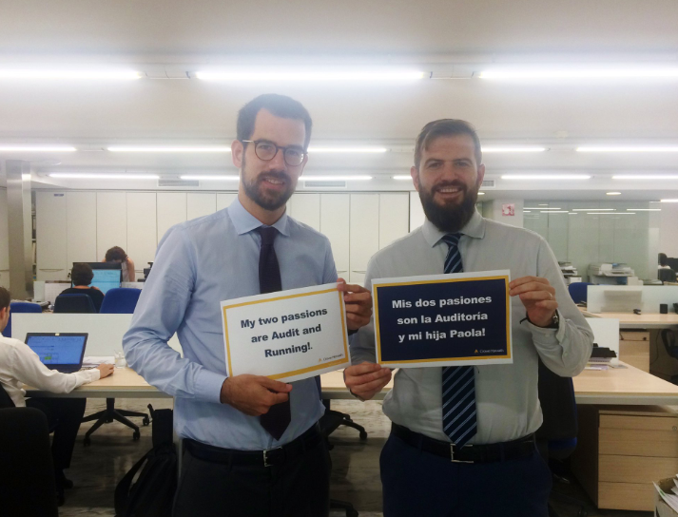
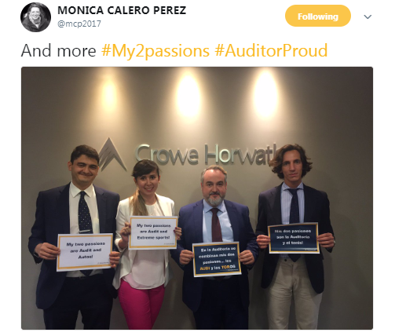
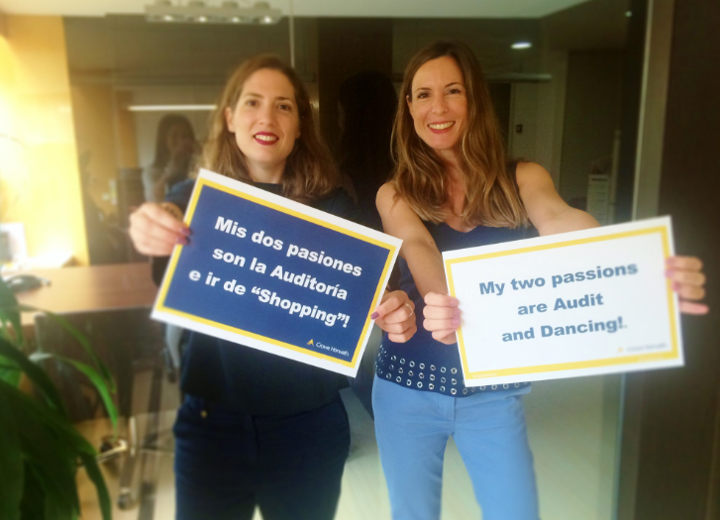
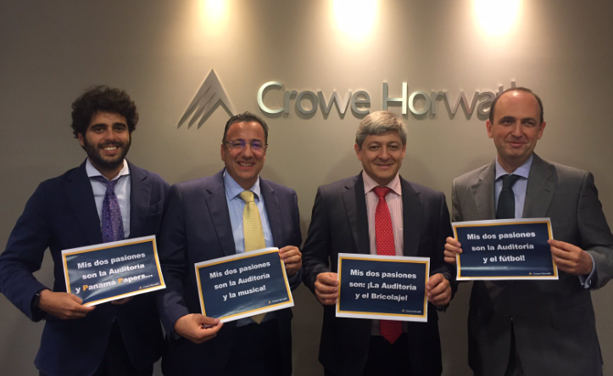
¡Celebra, diviértete y comparte tu historia!
Ejemplos del 2017

Slide 4
Toolkit
Todo lo que necesitas para participar

Slide 5
La temática de este año
Derribando Mitos
Cuéntale al mundo algo nuevo, único, apasionante o emocionante acerca de qué te lleva a sentirte orgullos@ de ser auditor!

Slide 6
¿Cómo puedes participar el 27 de septiembre?
Únete a la campana en las redes sociales! (puedes hacerlo en castellano o en inglés)
Rellena uno de los 3 carteles que tienes a continuación e imprímelo en color. Hazte una foto con tu cartel (puede ser individual o con tu equipo/compañeros).
Copia y pega una de las frases de ejemplo en Twitter/LinkedIn y sube tu foto.
Utiliza los hashtags: #AuditorProud, #CroweAudit #CroweGlobal, #WeAreCrowe, @CroweGlobal, #DiscoverAudit.
¡Retwittea, comparte, dale a “me gusta” a las publicaciones de tus compañeros!

Slide 7
¿No tienes cuenta de Twitter o Linkedin?
Envía tu frase y tu foto a:
laura.catalan@crowe.es
Tu publicación será compartida en las cuentas de Crowe Spain.
https://twitter.com/CroweSpain
https://www.linkedin.com/company/crowespain/
https://www.linkedin.com/company/crowespainauditadvisory/

Slide 8
Frases
Para tu publicación

Slide 9
Frases que puedes utilizar en tu post de Twitter/LinkedIn
Soy #AuditorProud porqué no hay dos días iguales en mi trabajo. El mito más grande que existe acerca de mi profesión es [utiliza tu propio ejemplo]!..... #AuditorProud #CroweAudit
Lo que no sabe la gente sobre la auditoría es [utiliza tu propio ejemplo]! #AuditorProud #CroweAudit
Algo que suele sorprender a la gente cuando les cuento lo qué hago es [utiliza tu propio ejemplo]! #AuditorProud #CroweAudit
Me siento orgulloso[a] de lo que hago. Lo que más me gusta de mi trabajo es [utiliza tu propio ejemplo]! #AuditorProud #CroweAudit
Algo que mucha gente no sabe acerca del trabajo de un auditor es [utiliza tu propio ejemplo]!
Soy #AuditorProud porqué trabajo junto a grandes profesionales que ayudan a tomar decisiones inteligentes como generar #transparencia y #confianza #CroweAudit

Slide 10
Carteles
Para hacerte la foto

Slide 11
Lo más sorprendente de ser auditor es…

Slide 12
Sabías que los auditores…

Slide 13
Me encanta ser auditor. Es una profesión única porque…

Slide 14
The most surprising thing about being an auditor is…

Slide 15
Did you know that auditors…

Slide 16
I love being an auditor. It’s a unique profession because…

